Slide 1
LARAVEL
Thành viên:
1412574 - Đặng Văn Trí
1412551- Nguyễn Đang Tích

Slide 2
Những nội dung tìm hiểu
Cấu hình của Laravel
Route
Blading Template
View
Url
Cấu hình Database
Schema builder

Slide 3
Những nội dung tìm hiểu
Query Builder
Eloquent Orm
Form-Request
Responses
Authentication
Restful Controller
Seeding

Slide 4
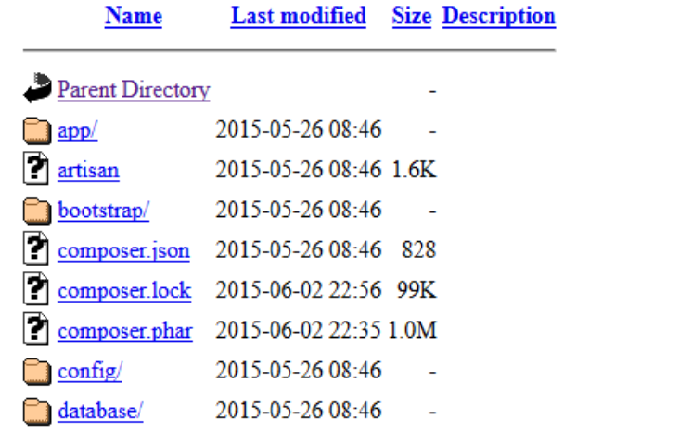
CẤU HÌNH CỦA LARAVEL
Bước 1: Truy cập vào nơi làm việc
Index of/project/laravel-master

Slide 5
Bước 2: Chép 2 file index.php và .htaccess trong folder public ra ngoài thư mục gốc Bước 3: Chỉnh sửa lại file index.php
require __DIR__.'/bootstrap/autoload.php';
$app = require_once __DIR__.'/bootstrap/app.php';
Bước 4: Kiểm tra lại
Bước 5: Để bật lỗi debug trong quá trình làm việc config > app.php Chỉnh sửa thành : 'debug' => env('APP_DEBUG', true)

Slide 6
route
Khởi tạo 1 Route
Truyền tham số trên Route
Route::get('/', function() { return 'Hello World'; });
Route::get('hoten/{ten}', function($ten) { return 'Họ Tên Bạn Là '.$ten; });

Slide 7
Truyền tham số trên route nhưng route có thể thiếu tham số
Thêm điều kiện cho các tham số để an toàn
Route::get('monan/{monan?}', function($monan = 'Gà KFC') { return $monan; });
Route::get('thongtin/{tuoi}/{ten}', function($tuoi, $ten) { return "Chào Bạn $ten có $tuoi tuổi"; })->where(['tuoi' => '[0-9]+', 'ten' => '[a-z]+']);

Slide 8
Truyền giá trị cho View
Gọi controller trong Route
Route::get('thong-tin',function () { $hoten = ‘Dặng Văn T'; return view(‘vantri',compact('hoten')); });
Route::get('the-gioi','WelcomeController@thegioi');

Slide 9
Tạo định danh cho route
Tạo nhóm route
Route::get('quoc-te',['as' => 'qt',function () { return 'Đây là trang tin quốc tế'; }]);
Route::group(['prefix' => 'quan-ly'],function () { Route::get('tin-tuc',function () { echo "Đây là trang quản lý tin tức"; }); Route::get('thanh-vien',function () { echo "Đây là trang quan lý thành viên"; }); });

Slide 10
view
Phân cấp thư mục cho View http://abc.com/resources/views/tintuc/themtintuc.php
View Share
Route::get('them-tin-tuc',function () { return view('tintuc.themtintuc'); });
public function boot() {
view()->share('key', 'value');
}

Slide 11
View Composer
Kiểm tra sự tồn tại của 1 View
View::composer(‘tinhoc1', function($view) { $view->with('giangvien','Mr Thuan'); }); View::composer([‘tinhoc1',‘tinhoc2'], function($view) { $view->with('giangvien','Mr Thuan'); });
Route::get('ton-tai-view',function () { if (view()->exists(‘vantai')){ return view(‘vantai'); } else { return "Không Tồn Tại View"; } });

Slide 12
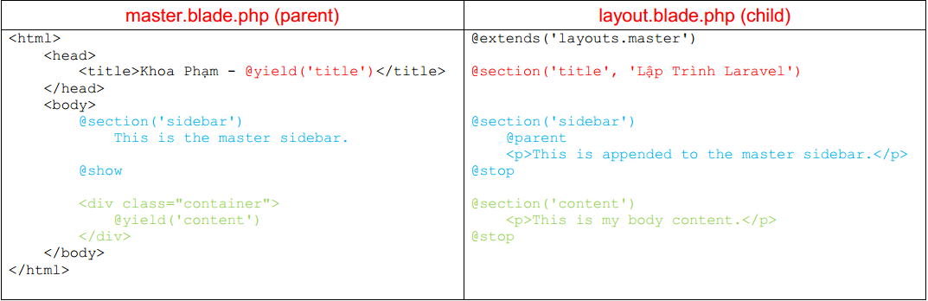
BLADING TEMPLATE
Blading Template

Slide 13
BLADING TEMPLATE
Echo Data
Mệnh đề điều kiện
Vòng lặp
Nhúng Sub View

Slide 14
URL
Lấy đầy đủ URL hiện tại
Tạo URL đến một file (true nếu là https)
Truyền tham số cho URL (true nếu là https)
Truyền tham số cho URL của https

Slide 15
CẤU HÌNH DATABASE
Bước 1 : Chuyển đổi đuôi file từ “.env.example” ➔ “.env”
Bước 2 Cấu hình cho database
DB_HOST=localhost DB_DATABASE=vantri DB_USERNAME=root DB_PASSWORD=

Slide 16
CẤU HÌNH DATABASE
Bước 3 Chọn loại database cần tương tác Config > database.php
'default' => 'mysql' 'mysql' => [ 'driver' => 'mysql', 'host' => env('DB_HOST', 'localhost'), 'database' => env('DB_DATABASE', 'forge'), 'username' => env('DB_USERNAME', 'forge'), 'password' => env('DB_PASSWORD', ''), 'charset' => 'utf8', 'collation' => 'utf8_unicode_ci', 'prefix' => '', 'strict' => false, ],

Slide 17
SCHEMA BUILDER
Tạo bảng
Thay đổi tên bảng
Xóa bảng
Thay đổi thuộc tính của 1 cột
Xóa cột
Foreign Keys

Slide 18
MIGRATION
Tạo migrations
php artisan make:migration create_abc_table
Run Migrations
php artisan migrate
Rolling Back Migrations (Quay lại hành động vừa thực hiện)
php artisan migrate
public function up() { // Code } public function down() { // Code }

Slide 19
MIGRATION
Refresh Migrations php artisan migrate:refresh
Reset Migrations php artisan migrate:reset

Slide 20
SEEDING
Cấu trúc file của Seeding
Gọi file Seeding muốn chạy
class NameTableSeeder extends Seeder { public function run() { DB::table('Name')->insert([ array('name' => 'teo@gmail.com'), ]); } }
class DatabaseSeeder extends Seeder { public function run() { $this->call('NameTableSeeder'); } }

Slide 21
SEEDING
Câu lệnh để chạy Seeding php artisan db:seed

Slide 22
QUERY BUILDER
Select All
Select Column
Select Column
Select Where Or Where
Select Order By
Select Offset & Limit
Select Where Between
Select Where Not Between
Select Where In
Select Where Not In

Slide 23
QUERY BUILDER
Select Where Null
Count Row
Max Row
Min Row
AVG Row
Total Row
Joins
Insert
Insert And Get Id
Update
Update
Delete All Record

Slide 24
ELOQUENT ORM
Tạo Model bằng Artisan php artisan make:model Product
Cấu trúc Model
Table làm việc với Model protected $table = 'product';
Cột hiện dữ liệu protected $fillable = ['name', 'price', 'image'];
class Product extends Model { // Code }

Slide 25
ELOQUENT ORM
Cột ẩn dữ liệu
Không hiện thị dữ liệu timestamps
Lấy tất cả các dòng dữ liệu (Object)
Lấy tất cả các dòng dữ liệu (Array)
Lấy tất cả các dòng dữ liệu (jSon)
Lấy ra 1 dòng dữ liệu theo ID
Lấy ra 1 dòng dữ liệu hoặc báo lỗi nếu không có
Điều kiện where
Tìm được ít nhất 1 dòng hoặc báo lỗi nếu không tim thấy

Slide 26
ELOQUENT ORM
Limit dữ liệu
Tạo truy vấn điều kiện có kèm tham số
Thêm dự liệu
Tạo mảng dữ liệu thêm vào database
Update
Delete
Select First
Select Last
hasOne (Có 1)

Slide 27
ELOQUENT ORM
hasMany (Có nhiều)
belongsTo (Thuộc về)
belongsToMany (Thuộc về nhiều)

Slide 28
FORM - REQUEST
Tích hợp thư viện Form
Cấu trúc Form
Các thẻ trong Form
Tạo Request
Tạo Validation trong Controller
Chỉnh sửa thông báo lỗi
Hiển thị lỗi

Slide 29
RESPONSES
Responses cơ bản
Responses cơ bản
Responses XML
Responses Redirect
Macros
Responses Redirect Route
Responses Redirect With Message
Responses Redirect Return
Responses Download
Responses Download After Send

Slide 30
Authentication
Authentication Attemp
Authentication User
Authentication Once
Authentication Check
Authentication logout

Slide 31
RESTful Controller
Tạo RESTful Controller
Đăng ký RESTful Controller trong Route
Method DELETE
Method PUT / PATCH

